Slide 1
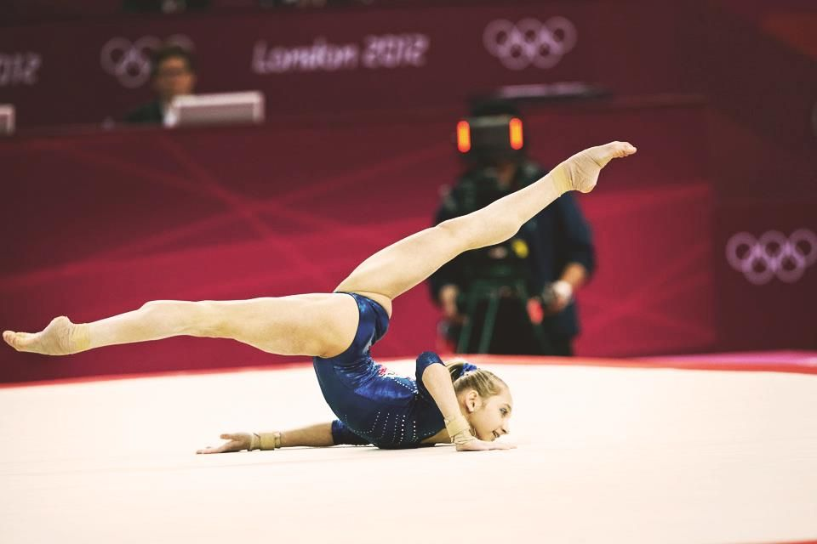
Guide du juge 6ème
SOL
2025-2026

Slide 2
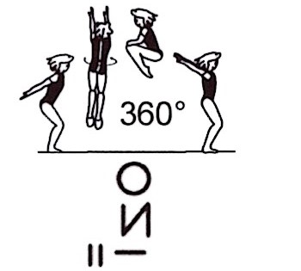
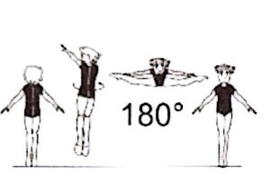
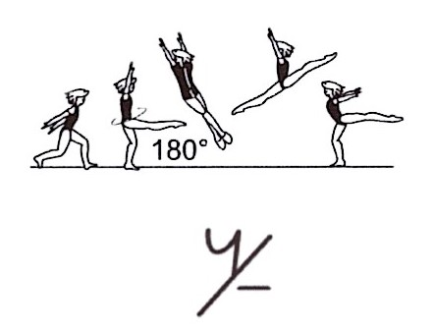
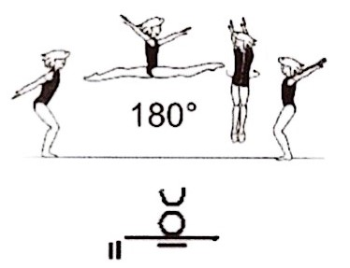
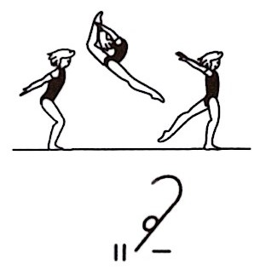
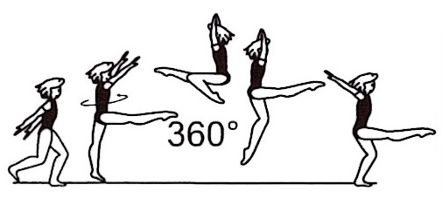
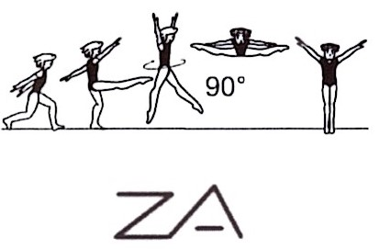
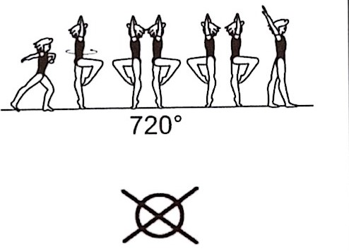

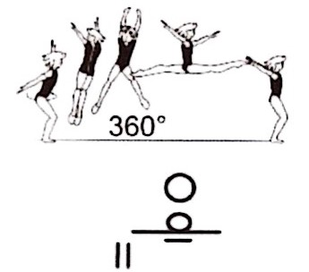
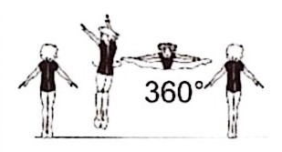
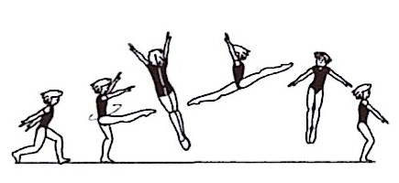
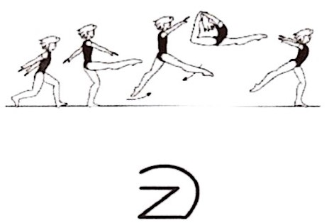
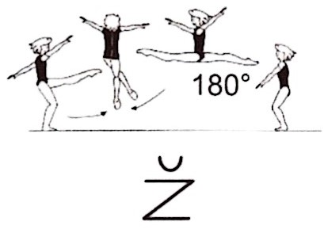


Familles d’éléments 6èmes. Eléments Gymniques (6-1)
Elément non bonifié
Eléments bonifiés à 0,30 pt
Saut groupé 1 Tr
Saut carpé écarté 1/2 Tr
Saut fouetté chgt. de jambes 1/2Tr
Saut écart antéro. 1/2 Tr
Sissone pied-tête
Saut cosaque 1 Tr appel 2 pieds
Saut changement de jambes 1/4 Tr
Pirouette 2 Trs (720°) ou +
Eléments bonifiés à 0,50 pt
Saut écart antéropostérieur 1 Tr
Saut carpé écarté 1 Tr (Popa)
Saut fouetté chgt. de jambes 1 Tr
Saut changement de jambes pied-tête
Saut changement de jambes 1/2 Tr

Slide 3
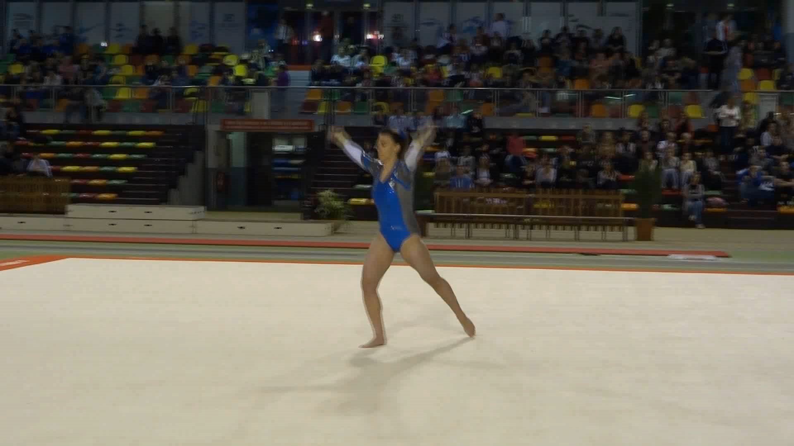
Saut fouetté avec changement de jambes avec 1 tour (6-3)

Slide 4
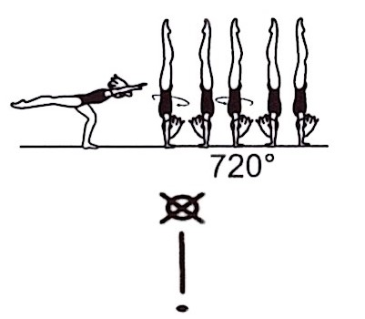
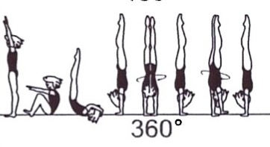
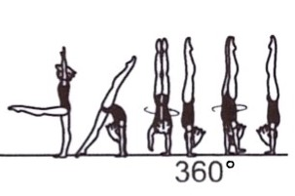
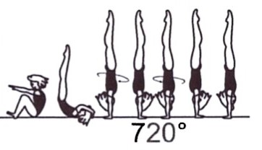
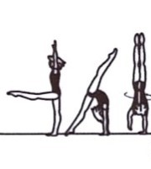
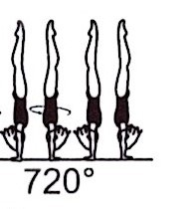




Familles d’éléments 6èmes. ATR (6-2)
Eléments non bonifiés
Eléments bonifiés à 0,30 pt
ATR valse 2 Tours ou +
Roulade AR ATR valse 1 Tour
Souplesse AR valse 1 Tour
Roulade AR ATR valse 2 Tours ou +
Souplesse AR valse 2 Tours ou +

Slide 5
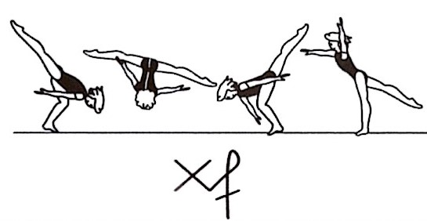
Familles d’éléments 6èmes. Eléments acrobatiques latéraux (6-3)
Elément non bonifié
Renversement latéral libre - Salto costal

Slide 6
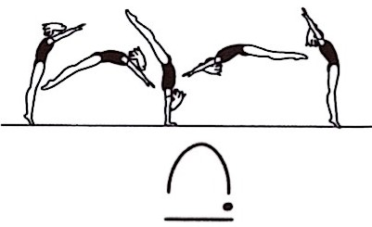
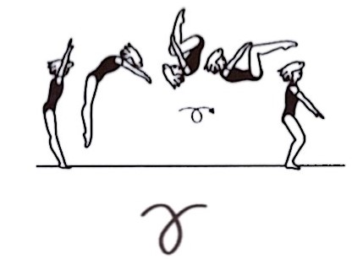
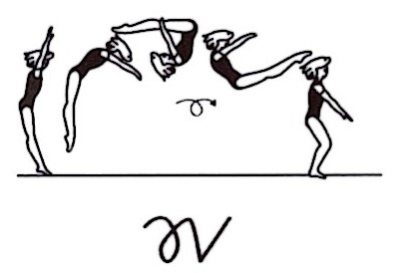
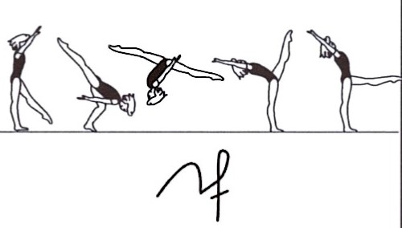
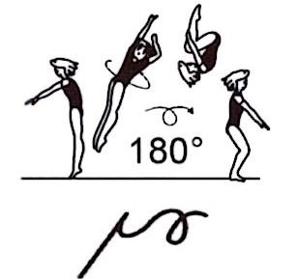
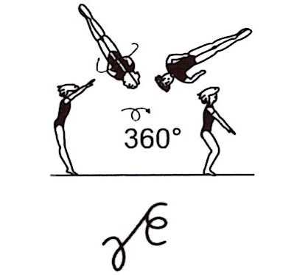
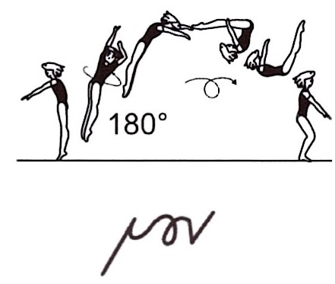
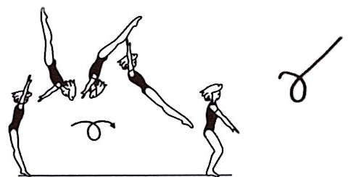
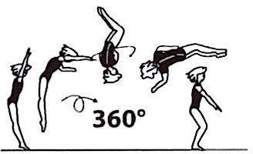

Familles d’éléments 6èmes. Eléments acrobatiques AV (6-4)
Eléments non bonifiés
Eléments bonifiés à 0,30 pt
Flip AV
Salto AV Gr
Salto AV carpé
Renversement AV libre
Twist Gr
Eléments bonifiés à 0,50 pt
Salto AV tendu
Salto AV Gr 1 tour
Salto AV Tendu 1 tour
Twist carpé ou tendu

Slide 7
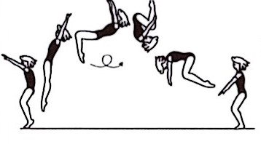
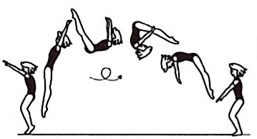
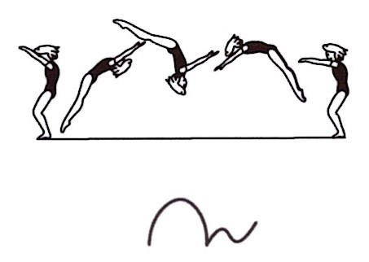
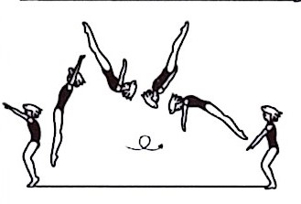
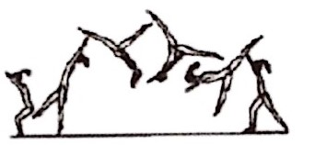
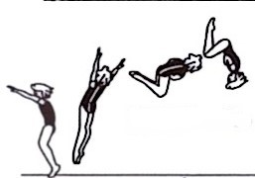
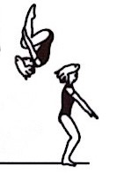





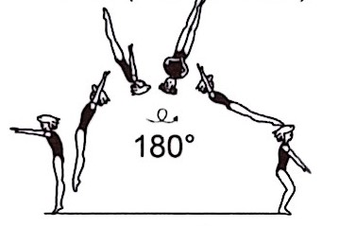
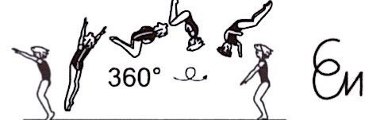

Familles d’éléments 6èmes. Eléments acrobatiques AR (6-5)
Eléments non bonifiés
Eléments bonifiés à 0,30 pt
Salto AR Gr
Salto AR carpé
Salto Tempo
Salto AR tendu
Salto AR tendu décalé
Salto AR Gr ½ tour
Eléments bonifiés à 0,50 pt
Salto AR Tendu ½ tour ou +
Salto AR Gr 1 tour

Slide 8
Précisions
  Le renversement latéral libre et le renversement AV libre sont considérés comme des salti.
  Les 2 salti différents peuvent faire partie de la même série acrobatique.
  Aucun Salto dans le mouvement: - 2,00 Pts sur la note E (salto de la grille ou autre difficulté)
  Le Twist tendu ou le Salto AR tendu ½ tour seront reconnus au bénéfice de la gymnaste.

Slide 9
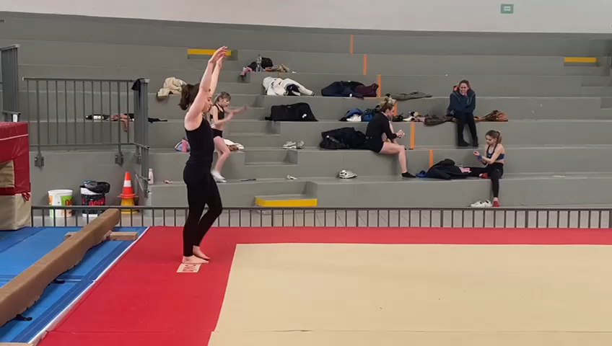
Précisions

Slide 10






Répétitions
  Une Difficulté 6ème ou une « autre difficulté » ne peut être exécutée 2 fois.
  Une difficulté 6ème ou une « autre difficulté » répétée ne sera ni reconnue ni comptabilisée à sa deuxième exécution. Nous enlèverons les éventuelles fautes d’exécution des deux éléments.
  Exemple :
Pirouette 2 Tours | Salto AV Groupé | Rondade | Saut écart antéro. | Saut changement de jambes 135° | Saut changement de jambes ½ Tr | Rondade | Salto AR tendu
D6
D6
AD
AD
AD
AD D6 devient AD
Elément non retenu
D6
Répétition

Slide 11


Précisions
  Une difficulté 6ème ou une « autre difficulté » répétée ne peut remplir une exigence de composition mais peut valider une liaison bonifiée de difficultés.
  Exemple :
EC passage gymnique non validé |  |  |  | Liaison acrobatique bonifiée
 | puis |  |  |  | puis
AD
Elément non retenu
D6
D6
Elément non retenu
AD D6 devient AD
EC de série Acrobatique non validée

Slide 12



Exigences de composition
  Une série acrobatique de minimum 2 éléments avec envol dont un salto.
  2) Deux salti différents dans le mouvement.
Acro. AV |  | Acro. Lat. & AR |  | Acro. Lat., AR & AV
Exemples :
Acro. AR | Acro. AV | Acro. AV & AR
Exemples :

Slide 13




Exigences de composition
  Un passage gymnique d’au moins 2 sauts différents appel 1 pied (liés directement ou indirectement avec des pas courus, pas chassés, tours chaînés …) et 1 pirouette de 360° minimum.
  4) Trois éléments acrobatiques avec envol en AV, AR & Latéral.
Autres difficultés |  |  | Difficultés 6ème
Exemples :
AV, Lat. & AR en série | Lat. & AR puis AV | AV, Lat., AR non enchaînées
Exemples :

Slide 14

Exigences de composition
  5) Un saut à l’écart antéropostérieur ≥ à 150°.
Autres difficultés |  |  | Difficultés 6èmes
Exemples :

Slide 15

Les liaisons bonifiées
  Liaison directe : sont considérées en liaison directe les Autres Difficultés ou Difficultés 6èmes exécutées sans arrêt, sans élan intermédiaire, sans pas intermédiaire ou perte d’équilibre.
  Salto AV en liaison directe avec deux Autres Difficultés ou difficultés 6èmes, acrobatiques avec envol.
Bonification de 0,30 Pt :
 |  |  | ou |  |  |  | ou
D6
AD
AD
D6
AD
D6
D6
AD
D6

Slide 16

Les liaisons bonifiées
Bonification de 0,30 Pt :
  Saut de mains + salto Av Groupé ou carpé :
  Saut de mains + Flip Avant (ou inverse) :
 |  | ou
AD
D6
AD
D6
 |  | ou
AD
D6
D6
AD

Slide 17

Les liaisons bonifiées
Bonification de 0,50 Pt :
  Saut de mains + salto Av Tendu, Groupé 1 tour, Tendu 1 tour :
  Flip Avant + Salto AV Gr, Salto AV Carpé, Salto AV Tendu, Salto AV Tendu 1 tour
 |  | ou |  |  | ou
AD
D6
AD
D6
AD
D6
 |  | ou |  |  | ou |  |  | ou
D6
AD D6 devient AD
D6
AD D6 devient AD
D6
AD D6 devient AD
D6
AD D6 devient AD

Slide 18

Les liaisons bonifiées
Bonification de 0,50 Pt :
  Liaison directe de deux salti différents :
 |  | ou |  |  | ou |  |  | ou
AD D6 devient AD
AD D6 devient AD
AD D6 devient AD
D6
D6
D6
D6
D6

